Slide 1


PHÒNG GIÁO DỤC VÀ ĐÀO TẠO QUẬN LONG BIÊN
TRƯỜNG MẦM NON HOA MỘC LAN
LÀM QUEN VĂN HỌC
THƠ: ƯỚC MƠ CỦA TÝ
Lứa tuổi: Nhà trẻ

Slide 2
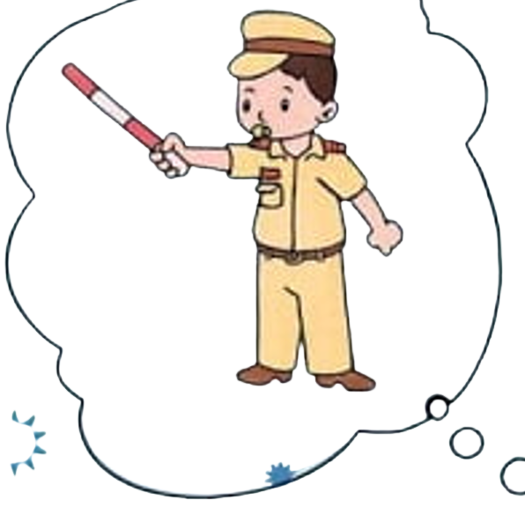
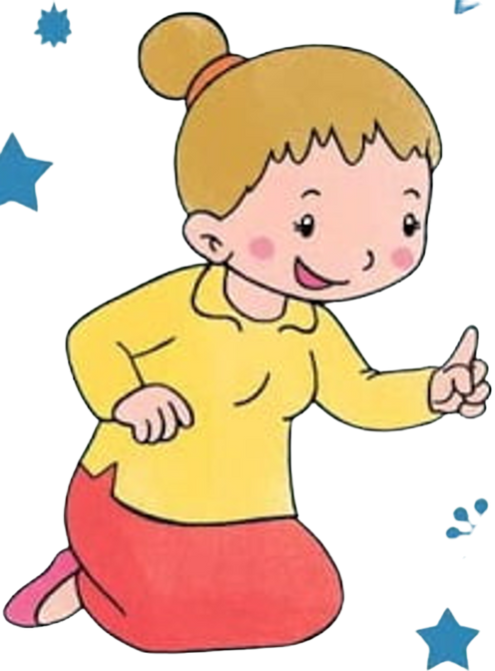
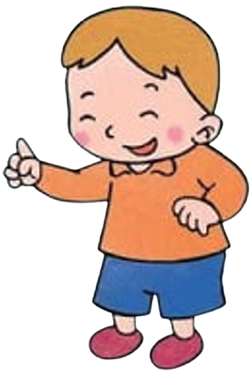
ƯỚC MƠ CỦA TÝ
Mẹ ! Mẹ ơi !
Con học giỏi
Mẹ Tý hỏi:
Giỏi làm gì ?
Tý thầm thì:
“Con sẽ đi
Làm cảnh sát…
Lưu Thị Ngọc Lễ

Slide 3
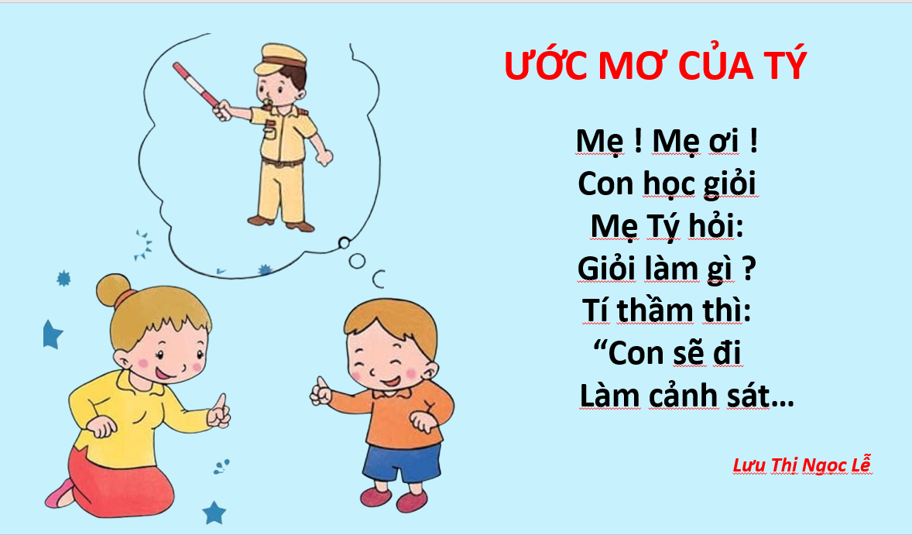

Các con vừa lắng nghe bài thơ gì?
Bài thơ: “ Ước mơ của Tý ” đấy!

Slide 4
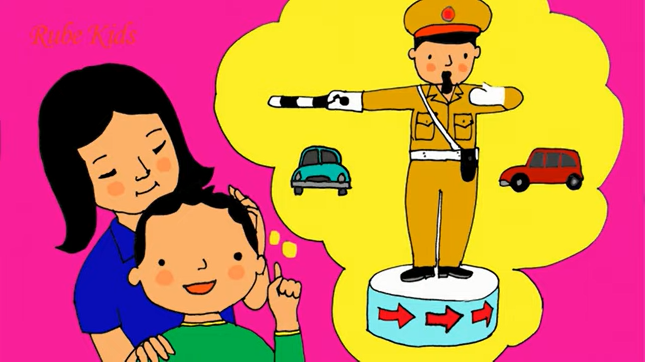
ƯỚC MƠ CỦA TÝ
Mẹ ! Mẹ ơi !
Con học giỏi
Mẹ Tý hỏi:
Giỏi làm gì ?
Tý thầm thì:
“Con sẽ đi
Làm cảnh sát…
Lưu Thị Ngọc Lễ

Slide 5
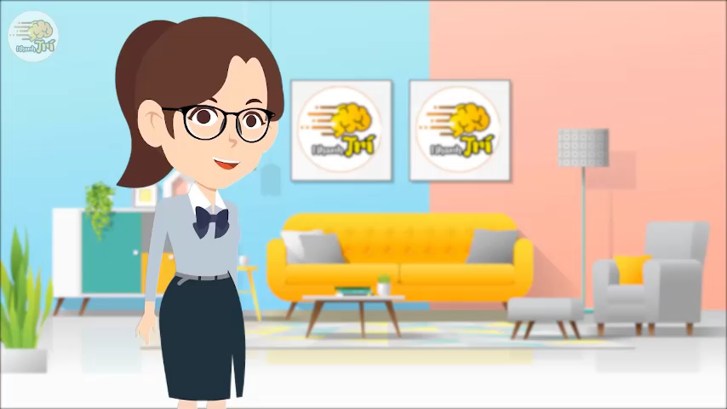

ĐÀM THOẠI
Các con vừa lắng nghe cô đọc bài thơ gì?
Do ai sáng tác?

Slide 6
Tý đã nói với mẹ điều gì?
Mẹ ! Mẹ ơi !
Con học giỏi

Slide 7
Mẹ đã hỏi Tý như thế nào?
Mẹ Tý hỏi:
Giỏi làm gì?

Slide 8
Tý đã thầm thì với mẹ điều gì?
Tý thầm thì:
“Con sẽ đi
Làm cảnh sát…

Slide 9













GIÁO DỤC
Các con ạ! Bạn nhỏ nào cũng có ước mơ của riêng mình phải không nào?
Để thực hiện được những ước mơ đó các con hãy chăm ngoan học giỏi, nghe lời ông bà cha mẹ nhé!
Notes:
Bài giảng thiết kế bởi: Hương Thảo - tranthao121004@gmail.com

Slide 10
ƯỚC MƠ CỦA TÝ
Mẹ ! Mẹ ơi !
Con học giỏi
Mẹ Tý hỏi:
Giỏi làm gì ?
Tý thầm thì:
“Con sẽ đi
Làm cảnh sát…
Lưu Thị Ngọc Lễ

Slide 11
ƯỚC MƠ CỦA TÝ
Mẹ ! Mẹ ơi !
Con học giỏi
Mẹ Tý hỏi:
Giỏi làm gì ?
Tý thầm thì:
“Con sẽ đi
Làm cảnh sát…
Lưu Thị Ngọc Lễ

Slide 12
ƯỚC MƠ CỦA TÝ
Mẹ ! Mẹ ơi !
Con học giỏi
Mẹ Tý hỏi:
Giỏi làm gì ?
Tý thầm thì:
“Con sẽ đi
Làm cảnh sát…
Lưu Thị Ngọc Lễ

Slide 13

Xin chào và hẹn gặp lại các con!

